Slide 1

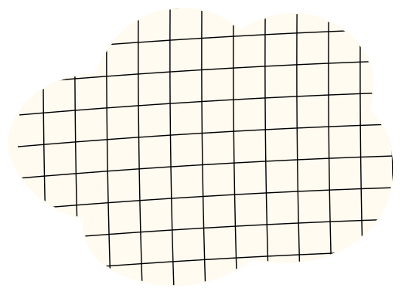



Thiết kế & Xây dựng Game Rắn săn mồi (Snake Game)

Slide 2




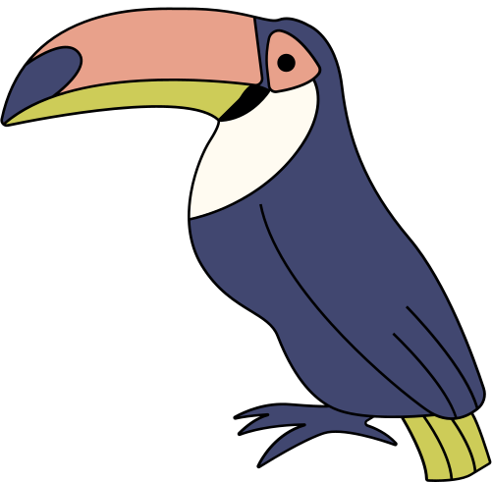



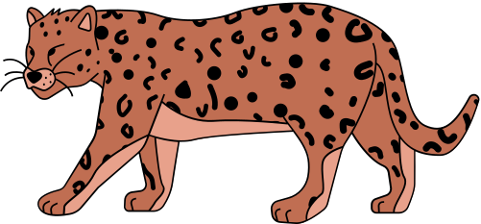

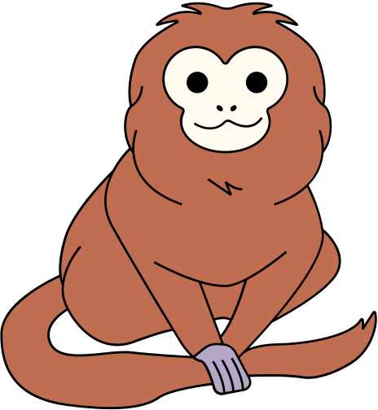

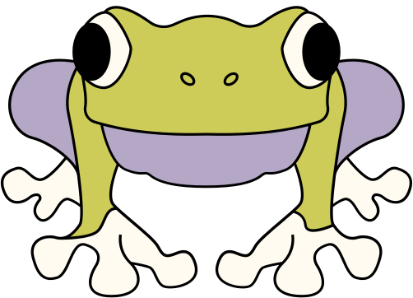
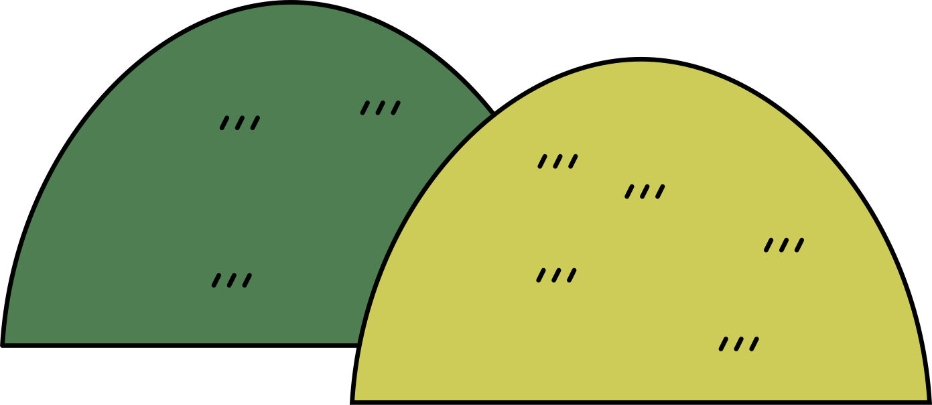
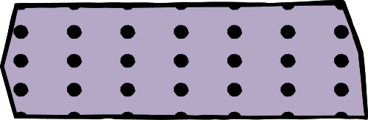
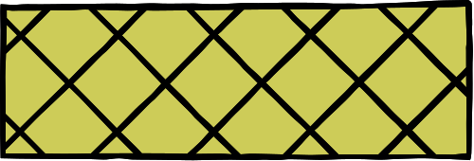
Lý do chọn đề tài
Game Mobile đang chiếm thị phần lớn (hơn 50% doanh thu ngành game).
Mong muốn áp dụng kiến thức lập trình Android (Java, Canvas, SurfaceView) vào thực tế.
Snake Game là trò chơi kinh điển, mang tính hoài niệm cao.

Slide 3


Các chức năng chính
Điều khiển rắn (vuốt màn hình).
Tùy chọn độ khó: Easy (xuyên tường) & Hard (chết khi chạm tường).
Tùy biến: Chọn màu rắn (Xanh dương, Xanh lá, Tím).
Điều khiển rắn (vuốt màn hình).
Chức năng hệ thống:
Game Loop & Render (vẽ lại màn hình liên tục).
Lưu trữ dữ liệu (Điểm cao, Cài đặt) bằng SharedPreferences.
Hệ thống tăng tốc độ động theo điểm số.
Xử lý va chạm (Collision Detection).

Slide 4

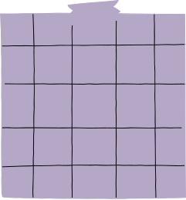

Công nghệ sử dụng
Bạn có biết?
Ngôn ngữ: Java (JDK 11).
Âm thanh: MediaPlayer (nhạc nền) & SoundPool (hiệu ứng).
IDE: Android Studio Flamingo.
Lưu trữ: SharedPreferences (lưu cấu hình nhẹ).
Đồ họa: Android Canvas API (vẽ 2D) & SurfaceView.
Input: GestureDetector (xử lý vuốt).

Slide 5





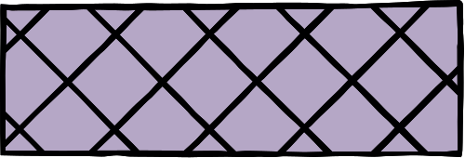


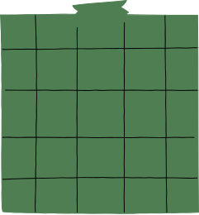
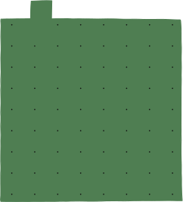


Phân tích hệ thống
Điểm nhấn: Nhấn mạnh các chức năng chính: Chơi game, Cài đặt (Setting), Xem điểm.
Nội dung: Show sơ đồ Use Case tổng quan để thấy rõ các tương tác của người chơi.
Hình ảnh: Biểu đồ Use Case tổng quan hệ thống Snake Game

Slide 6
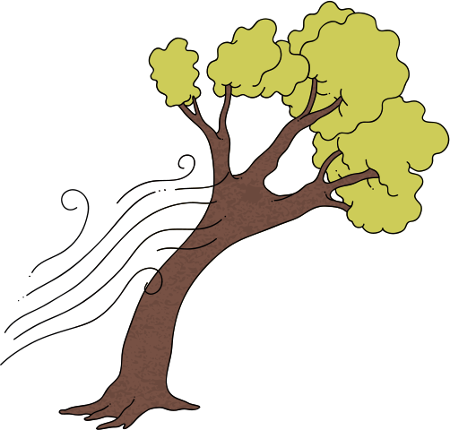
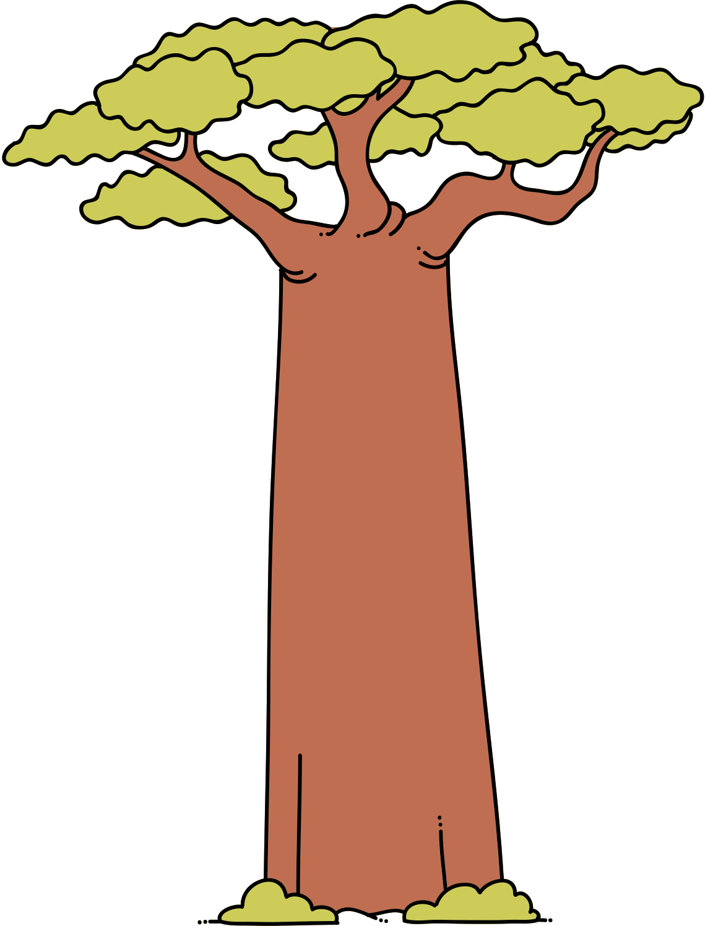






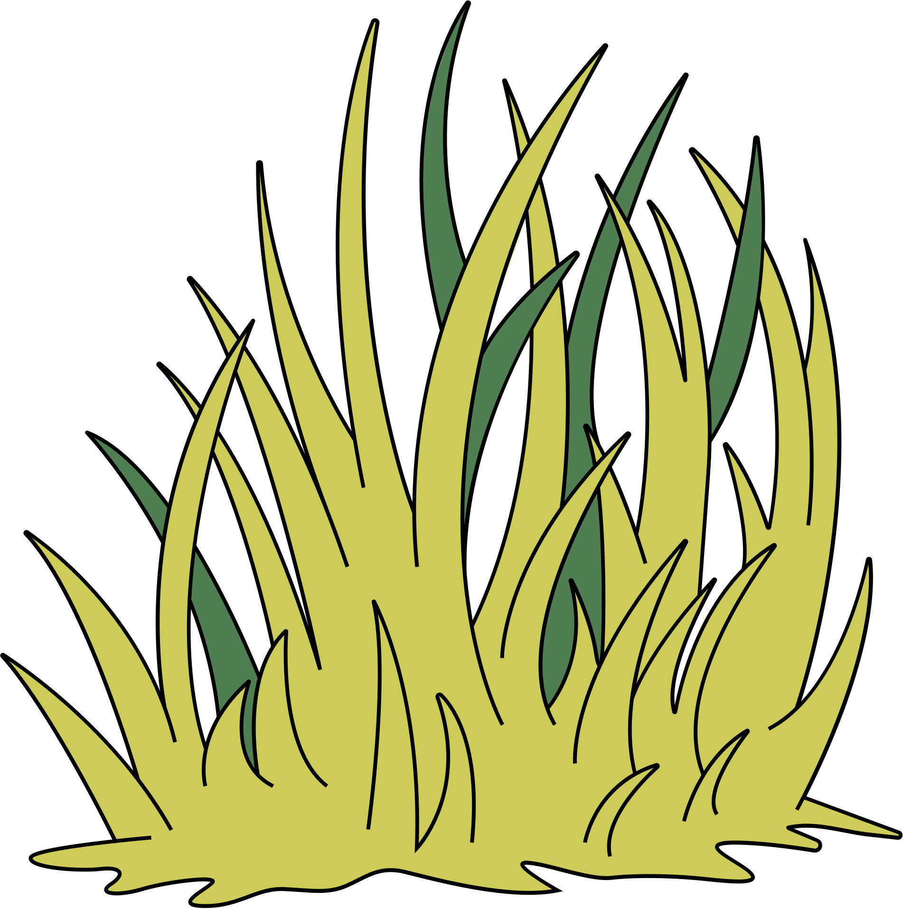
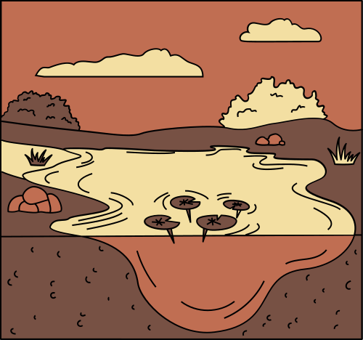
Kiến trúc hệ thống
Các tầng chính:
Mô hình: Kiến trúc phân tầng (Layered Architecture).
Presentation Layer (UI): GameActivity, GameView, MenuActivity.
Business Logic Layer: GameController, GameEngine, Snake, Food.
Data & Utility Layer: SettingManager, AssetManager, SharedPreferences

Slide 7
Thiết kế chi tiết - Logic Game
Mô hình hóa dữ liệu (ERD): Game không dùng SQL phức tạp mà dùng cấu trúc đối tượng và SharedPreferences.
Class chính:
Snake: Quản lý thân rắn (List Vector2D), hướng đi.
GameEngine: Quản lý vòng lặp, trạng thái game (Playing, Paused, GameOver).
SettingManager: Singleton Pattern để quản lý cài đặt toàn cục.

Slide 8

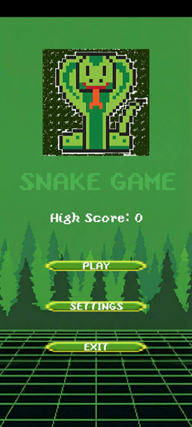
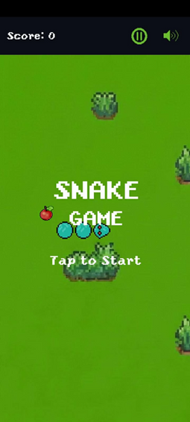
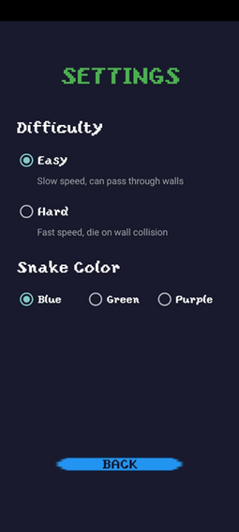
Thiết kế Giao diện
Màn hình Game: Fullscreen, vẽ bằng Canvas, nút Pause.
Màn hình Menu: Nút Play, Setting, Exit, Điểm cao.
Màn hình Settings: Chọn độ khó (Radio Button), chọn màu rắn.

Slide 9






Các tính năng đặc biệt
Hệ thống tăng tốc động (Dynamic Speed): FPS tăng dần theo điểm số (từ 5 lên 15 FPS) giúp game khó dần.
Hệ thống xoay đầu rắn: Đầu rắn tự động xoay theo hướng di chuyển (0°, 90°, 180°, 270°) tạo cảm giác thực tế.
Quản lý tài nguyên tối ưu: Sử dụng Singleton và Static cho AssetManager để load ảnh 1 lần duy nhất, tránh memory leak.

Slide 10

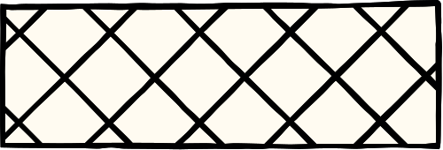
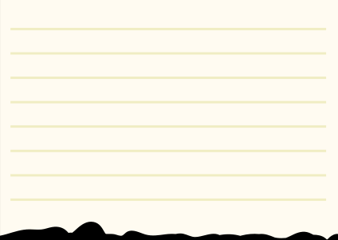


Xử lý lưu trữ dữ liệu
Dữ liệu lưu trữ:
highScore (int).
difficulty (Easy/Hard).
snakeColor (Blue/Green/Purple).
soundEnabled (Boolean).

Slide 11
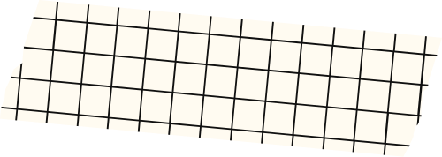


Kiểm thử & Đánh giá
Tổng số test case: 16.
Kết quả: 100% Pass.
Hiệu năng: Ổn định 60 FPS, RAM ~50MB.

Slide 12



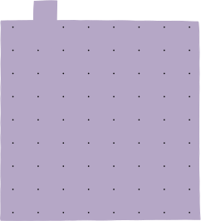


Kết luận & Hướng phát triển
Hướng phát triển (Roadmap):
Q2 2025: Thêm Leaderboard Online (Firebase).
Q3 2025: Chế độ Multiplayer (Chơi nhiều người).
Thêm Power-ups (vật phẩm hỗ trợ).
Kết quả đạt được: Hoàn thành game với đầy đủ tính năng cốt lõi, kiến trúc code sạch (MVC, Singleton), chạy ổn định.
Hạn chế: Chỉ có 1 màn chơi, chưa có bảng xếp hạng Online.

Slide 13
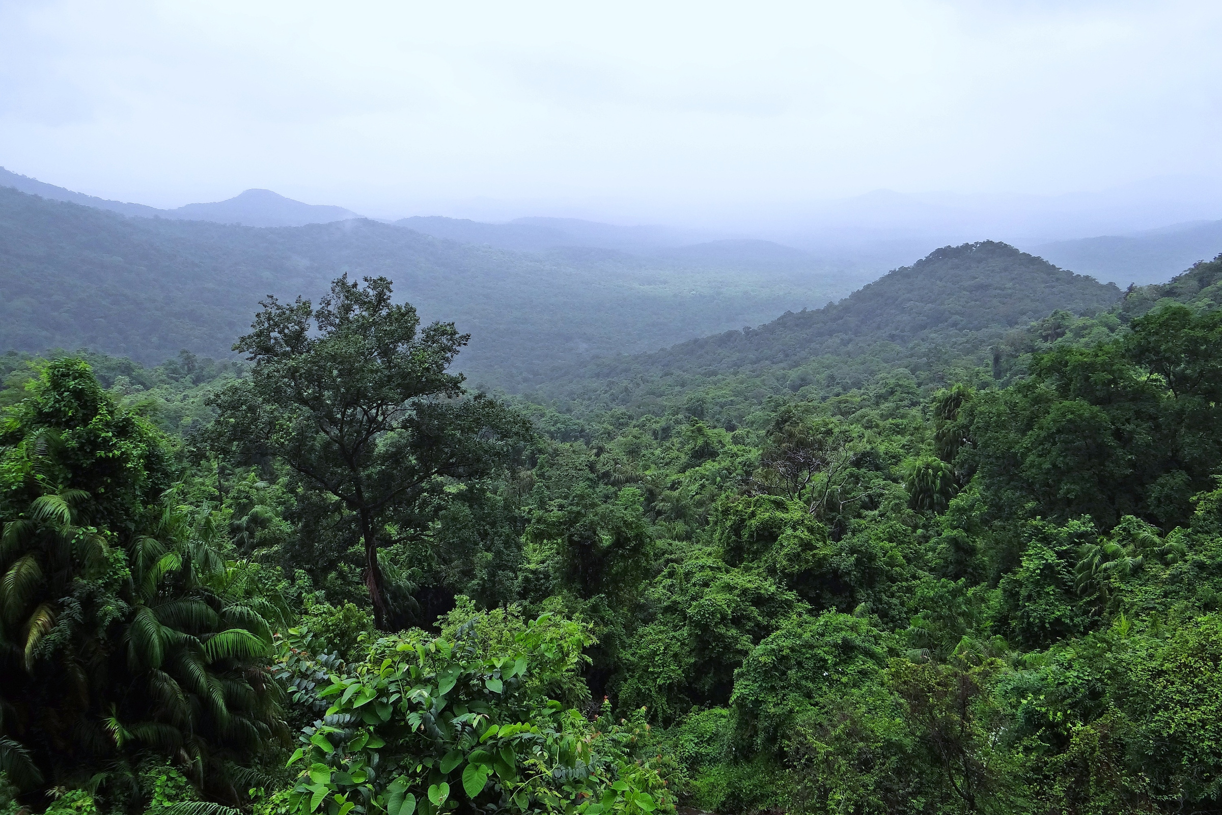

Cảm ơn Thầy Cô và các bạn đã lắng nghe.

